Slide 1
자바스크립트 기본
9

Slide 2
학습목표
자바스크립트의 기본 용어를 이해합니다.
자바스크립트 기본 자료형과 연산자를 사용하는 방법을 익힙니다.
조건문과 반복문을 사용해 자바스크립트 프로그램 흐름을 제어하는 방법을
익힙니다.
함수를 선언하고 호출하는 방법을 이해합니다.
객체의 기본 개념을 이해하고 속성과 메소드를 구분할 수 있습니다.

Slide 3
내용
자바스크립트 기본 용어
자바스크립트 출력
자료형
변수
조건문
반복문
함수
객체

Slide 4
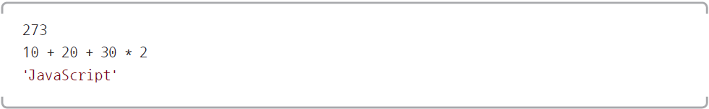
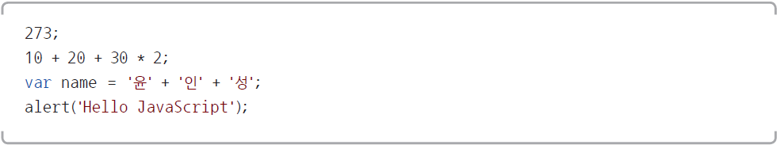
1. 자바스크립트 기본 용어
표현식과 문장
표현식
문장 : 마지막에 세미콜론(;)을 찍어 종결함

Slide 5
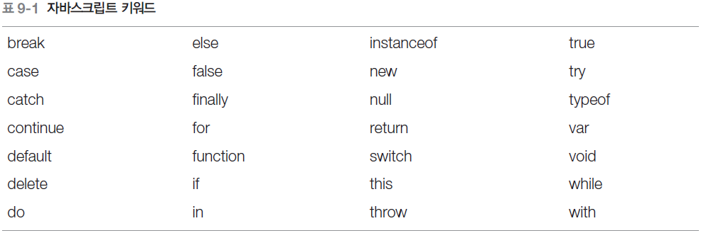
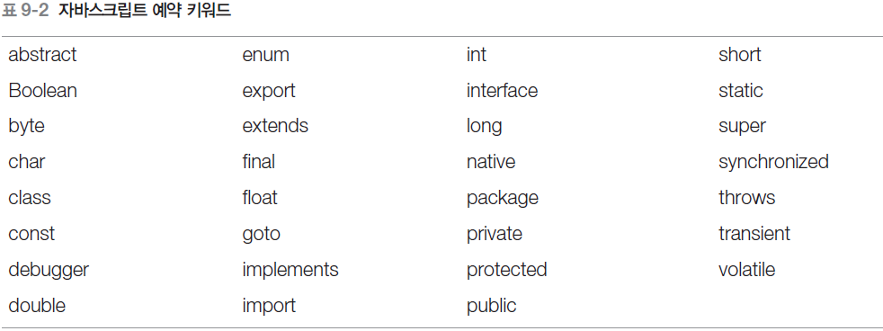
1. 자바스크립트 기본 용어
키워드

Slide 6
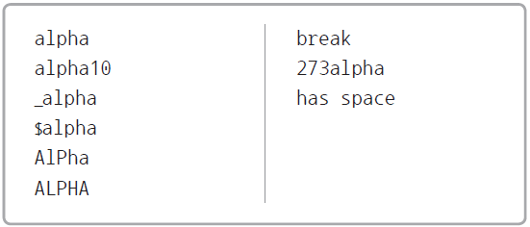
1. 자바스크립트 기본 용어
식별자
식별자 생성 규칙
키워드는 사용하지 않음
특수 문자는 _과 $만 허용
숫자로 시작하면 안 됨
공백은 입력하면 안 됨
식별자 사용 규칙
1 생성자 함수의 이름은 항상 대문자로 시작
2 변수, 인스턴스, 함수, 메소드의 이름은 항상 소문자로 시작
3 여러 단어로 된 식별자는 각 단어의 첫 글자를 대문자로 함
O
X

Slide 7
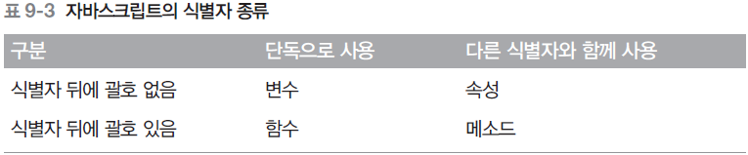
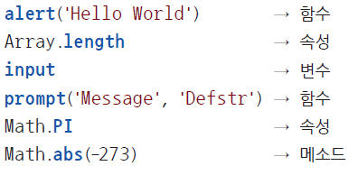
1. 자바스크립트 기본 용어
식별자 종류

Slide 8
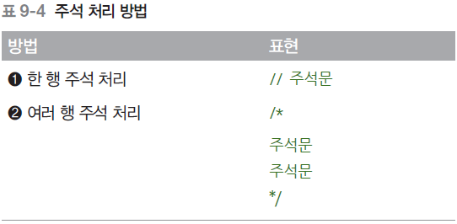
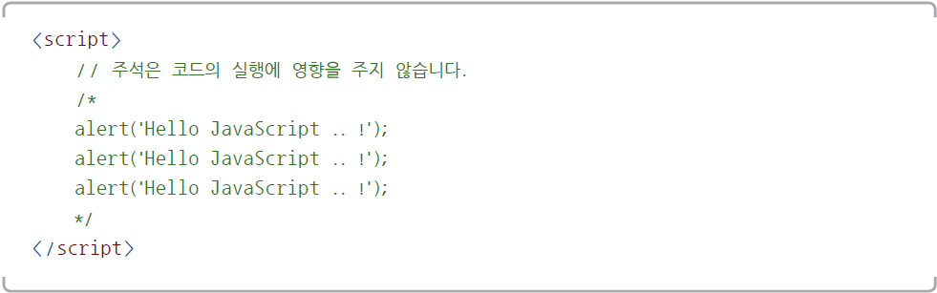
1. 자바스크립트 기본 용어
주석
프로그램의 진행에 전혀 영향을 주지 않는 코드

Slide 9
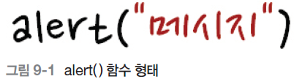
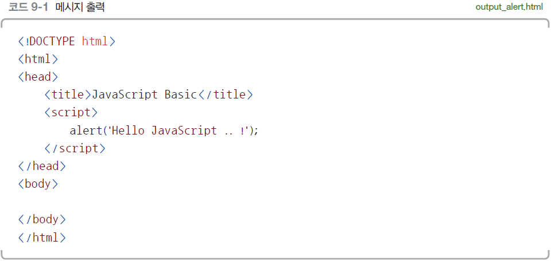
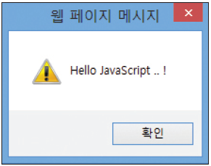
2. 자바스크립트 출력
자바스크립트 출력
alert ( ) 함수 : 웹 브라우저의 경고창
[예제 9-1] 자바스크립트의 기본 출력

Slide 10
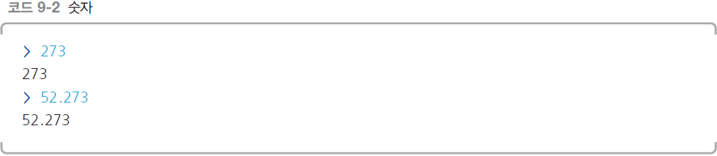
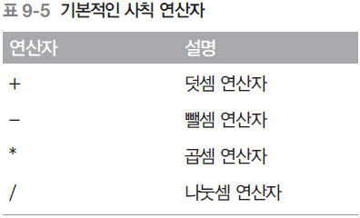
3. 자료형
숫자
가장 기본적인 자료형
사칙 연산자

Slide 11
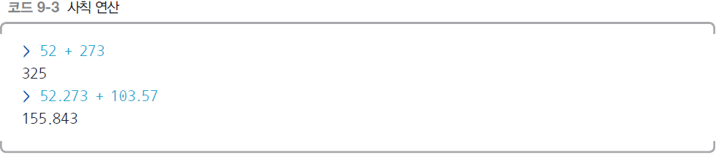
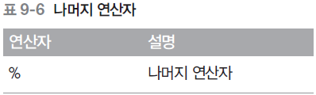
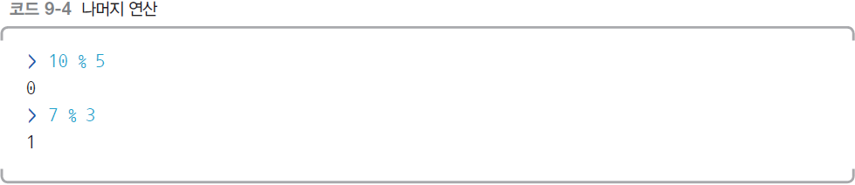
3. 자료형
나머지 연산자

Slide 12
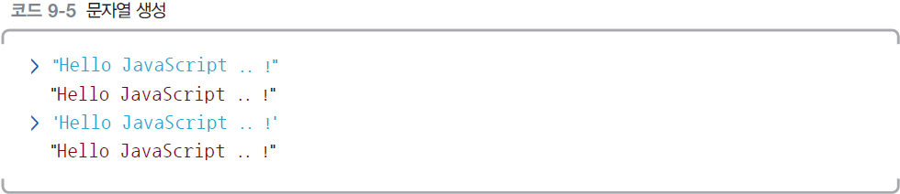
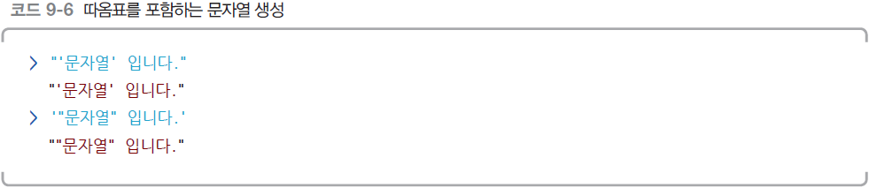
3. 자료형
문자열

Slide 13
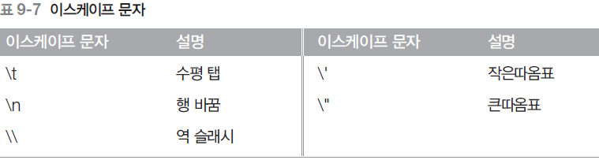
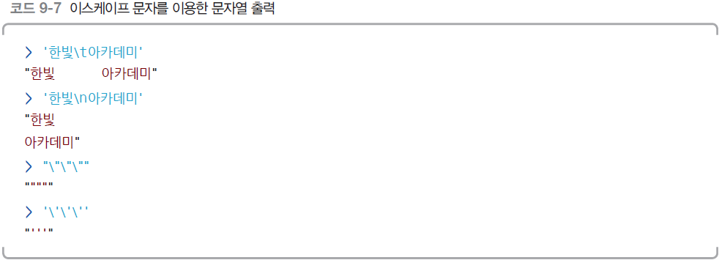
3. 자료형
이스케이프 문자

Slide 14
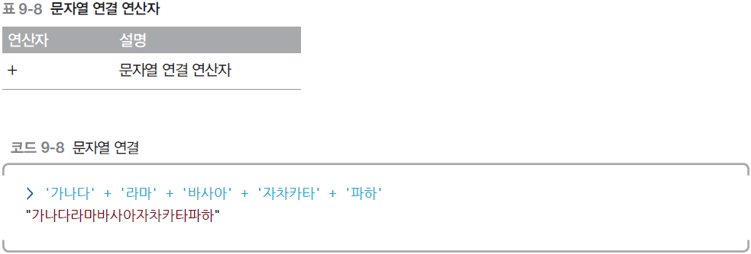
3. 자료형
문자열 연결 연산자

Slide 15
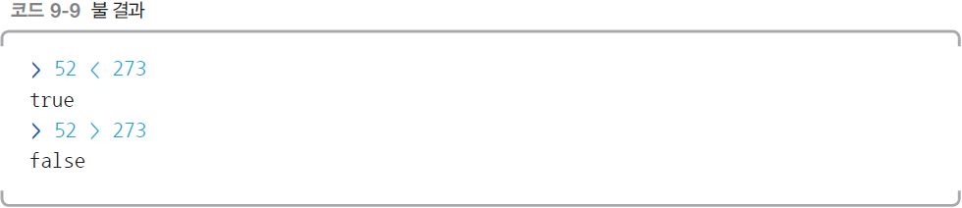
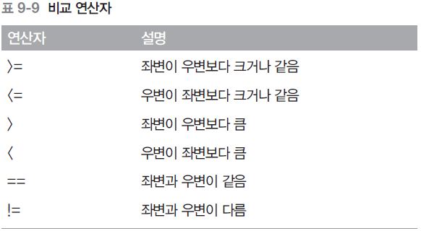
3. 자료형
불
불 : 결과를 참과 거짓으로 표현할 때 사용
비교 연산자

Slide 16
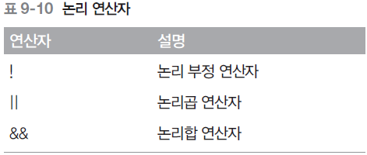
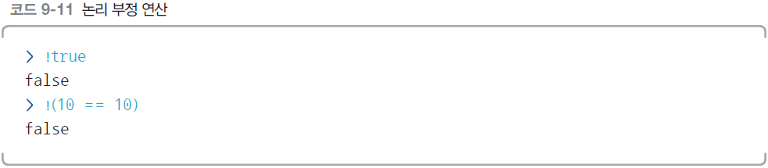
3. 자료형
논리 연산자

Slide 17
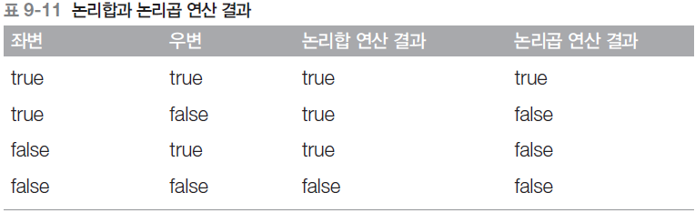
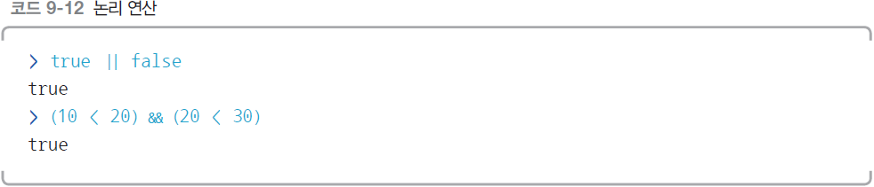
3. 자료형

Slide 18
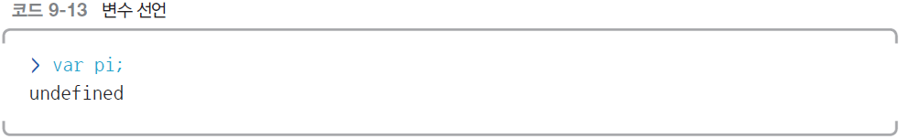
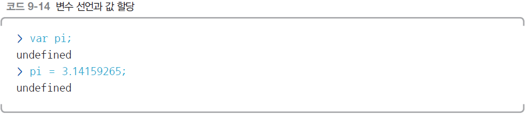
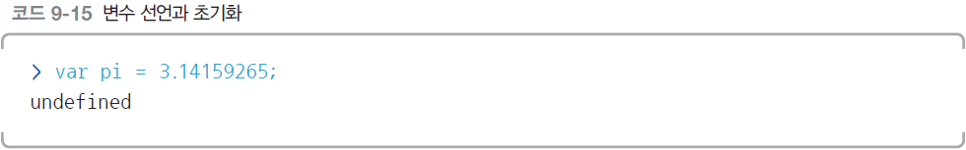
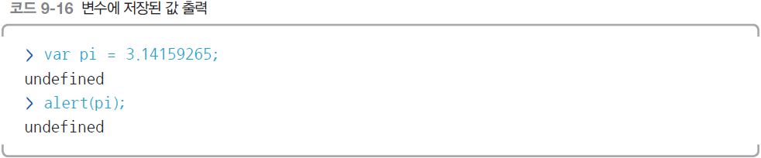
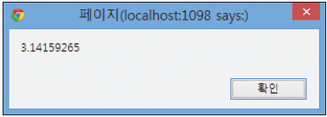
4. 변수
값을 저장할 때 사용하는 식별자

Slide 19
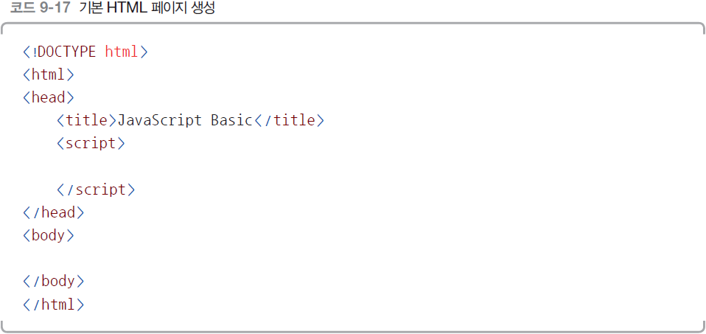
4. 변수
[예제 9-2] 변수 사용법(선언과 초기화)
1 HTML 페이지 만들기

Slide 20
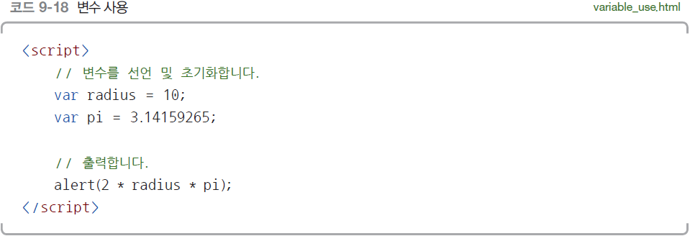
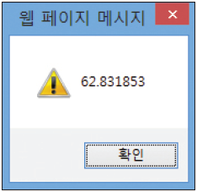
4. 변수
2 변수 사용하기 : 반지름이 10인 원의 둘레

Slide 21
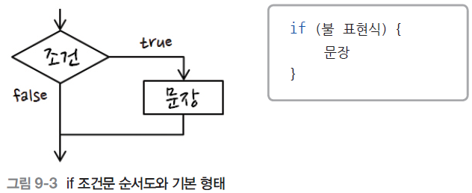
5. 조건문
if 조건문
불 표현식이 true이면 문장을 실행하고 false이면 문장을 무시함

Slide 22
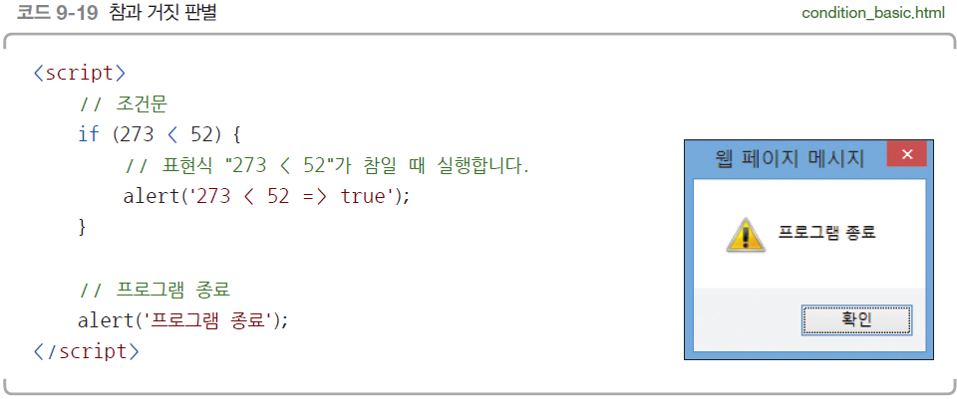
5. 조건문
[예제 9-3] if 조건문으로 참, 거짓 구분

Slide 23
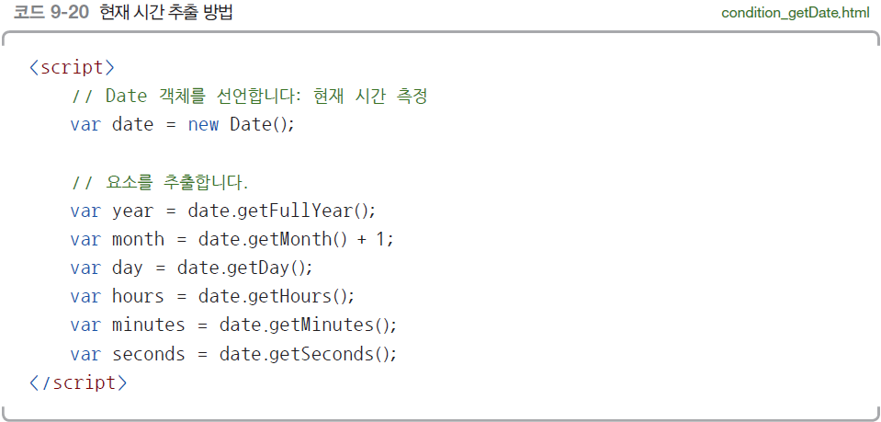
5. 조건문
[예제 9-4] if 조건문으로 조건에 따라 분기
현재 시간에 따라 오전과 오후를 알려 주는 프로그램
1 현재 시간 구하기

Slide 24
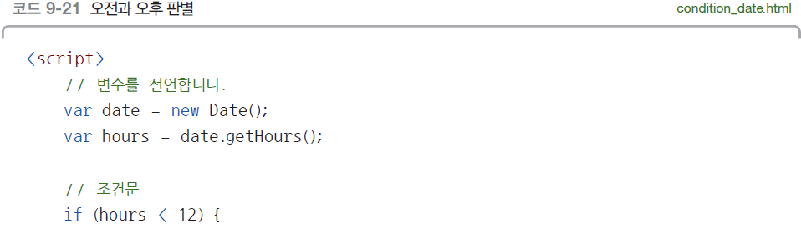
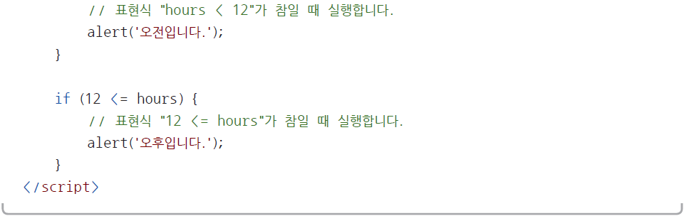
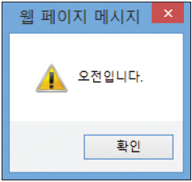
5. 조건문
2 오전과 오후 구분하기

Slide 25
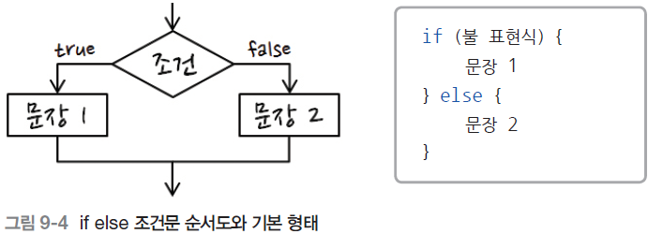
if else 조건문

Slide 26
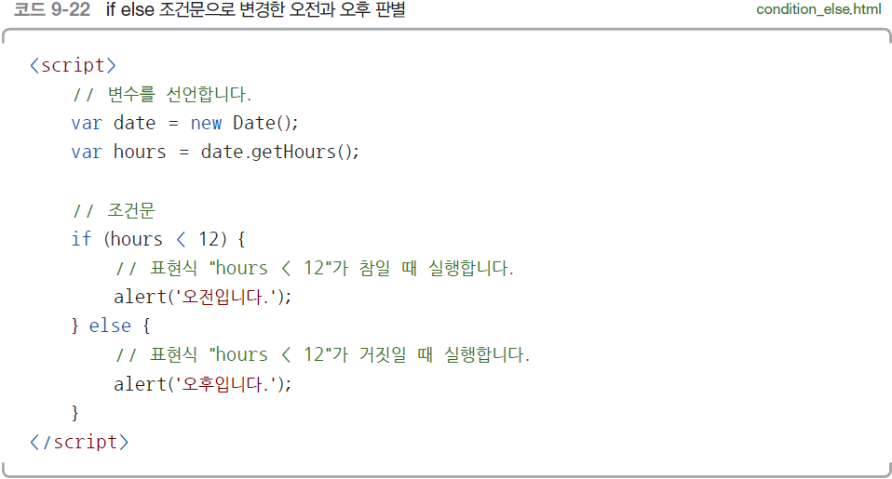
5. 조건문
[예제 9-5] if else 조건문으로 조건에 따라 분기
[기본 예제 9-4]를 if else 조건문으로 변경

Slide 27
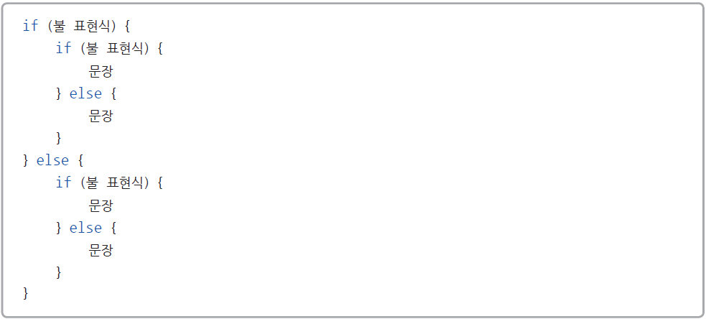
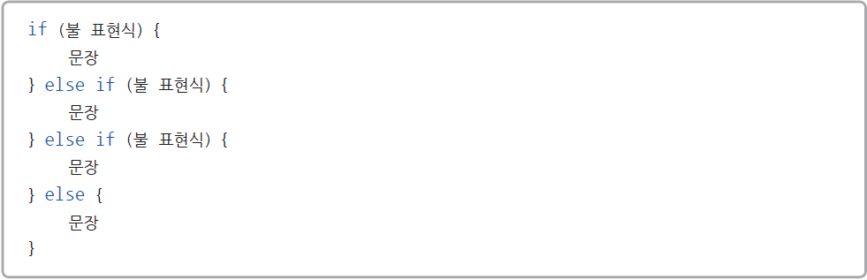
5. 조건문
중첩 조건문과 if else if 조건문
중첩 조건문
if else if 조건문

Slide 28
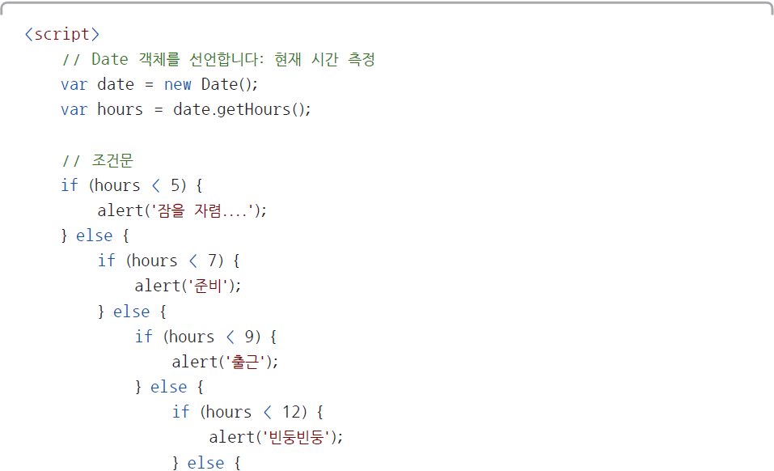
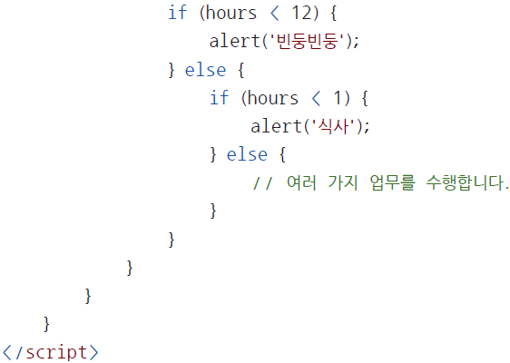
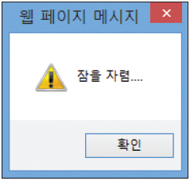
5. 조건문
[예제 9-6] 중첩 조건문

Slide 29
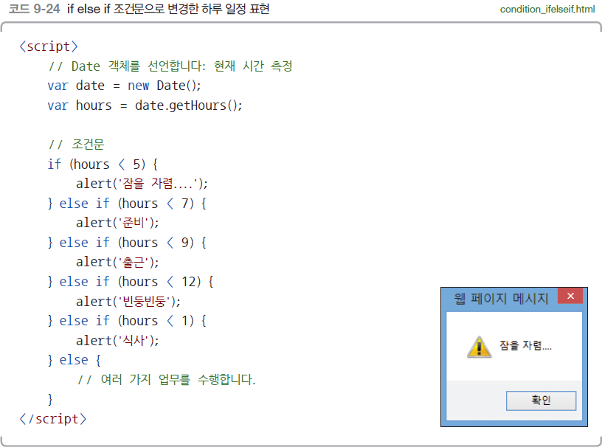
5. 조건문

Slide 30


6. 반복문
‘출력’을 다섯 번 출력
반복문 사용

Slide 31



6. 반복문
배열
배열 : 변수 여러 개를 한꺼번에 다룰 수 있는 자료형 (객체의 일종)
대괄호([ ])를 사용해 생성. 대괄호 내부의 각 자료는 쉼표로 구분
요소가 6개인 배열 출력

Slide 32


6. 반복문
[예제 9-8] 배열 생성하고 접근

Slide 33


6. 반복문
while 반복문
표현식이 참이면 중괄호 안의 문장을 계속 실행
조건이 변하지 않으면 무한 반복하므로 반드시 조건을 거짓으로 만들 수 있는 문장을 포함해야 함
강제로 웹 브라우저를 종료

Slide 34


6. 반복문
[예제 9-9] while 반복문
특정한 숫자를 증가시켜 불 표현식을 거짓으로 만들어 반복문을 벗어남

Slide 35


6. 반복문
for 반복문
for 반복문 단계
1 초기식을 비교
2 조건식을 비교. 조건이 거짓이면 반복문을 종료
3 문장을 실행
4 종결식을 실행
5 2단계로 이동

Slide 36


6. 반복문
[예제 9-10] for 반복문

Slide 37


6. 반복문
[예제 9-11] for 반복문을 사용한 덧셈
0부터 100까지 더함

Slide 38

7. 함수
선언과 호출, 실행 우선순위
선언과 호출

Slide 39


7. 함수
[예제 9-12] 함수 선언
1 익명 함수 선언

Slide 40



7. 함수
2 선언적 함수 선언
함수 호출

Slide 41


7. 함수
실행 우선순위

Slide 42


7. 함수

Slide 43




7. 함수
매개 변수와 반환 값
매개변수 : 함수의 괄호 안에 집어 넣는 것
반환 값(리턴 값)
함수

Slide 44


7. 함수
[예제 9-13] 함수의 매개 변수와 반환 값

Slide 45


7. 함수
콜백 함수
[예제 9-14] 콜백 함수
callback ( ) : 문자열 ‘함수 호출’을 출력할 수 있는 함수
callTenTimes( ) : 매개 변수로 전달된 함수를 열 번 호출하는 함수

Slide 46

7. 함수
익명 콜백 함수

Slide 47



8. 객체
객체 개요
배열
배열의 요소 접근

Slide 48


8. 객체
객체

Slide 49


8. 객체
객체의 속성에 접근 1
객체의 속성에 접근 2 (많이 사용하는 방법임)

Slide 50

8. 객체
속성과 메소드
속성^{Property} : 객체 내부에 있는 값 하나하나

Slide 51

8. 객체
메소드^{Method} : 객체의 속성 중 자료형이 함수인 속성

Slide 52


8. 객체
this 키워드 : 자기 자신이 가진 속성이라는 것을 표시

